Slide 1
Spring MVC 프로젝트
Ant People Management
프로젝트 팀원
권오인, 권종환, 김성현, 은정우

Slide 2
목차
1. 프로젝트 개요
2. 프로젝트 역할 분담 및 일정
3. 프로젝트 페이지 별 기능
4. 프로젝트 상세 기능

Slide 3
목차
1. 프로젝트 개요
2. 프로젝트 역할 분담 및 일정
3. 프로젝트 페이지 별 기능
4. 프로젝트 상세 기능

Slide 4

1. 프로젝트 개요 – 프로젝트 주제 소개
AntPeople 프로젝트는
“아르바이트 근무 신청을 보다 효율적으로
처리할 수 없을까?” 라는 아이디어로부터 시작
지점 사장님과 아르바이트 직원 간의 근무 일정 조정을 할 수 있도록 제작한 웹 어플리케이션 입니다.
<AntPeople의 특징>
3가지 정도로 추려서 채워 넣을 예정

Slide 5











1. 프로젝트 개요 – 사용된 기술 스택
프레임워크 및 Database
웹 어플리케이션 화면
웹 어플리케이션 서버 및 관리
Spring Tool Suite 3.9.9
Spring JPA Data
Layer Architecture구성
BootStrap 3.3.7
Tamplete : AdminLTE
Apache Tomcat 8.0.47
Git : Forking Workflow 방식
버전관리 : Maven 3.6.1

Slide 6
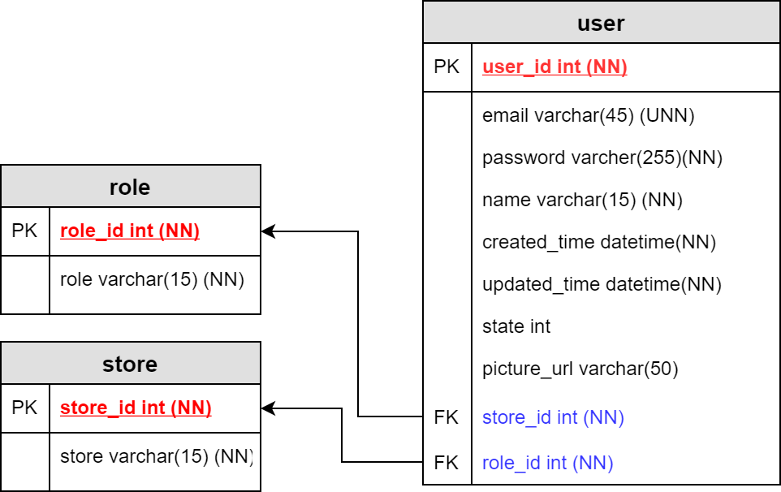
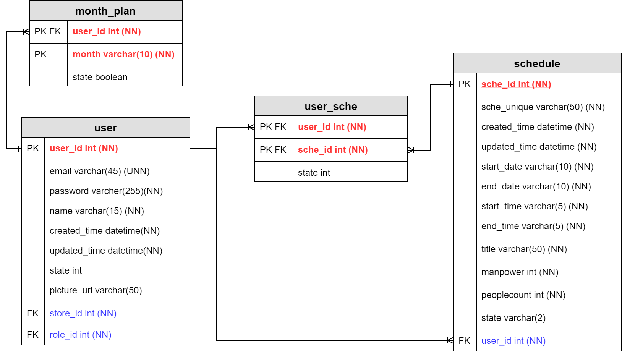
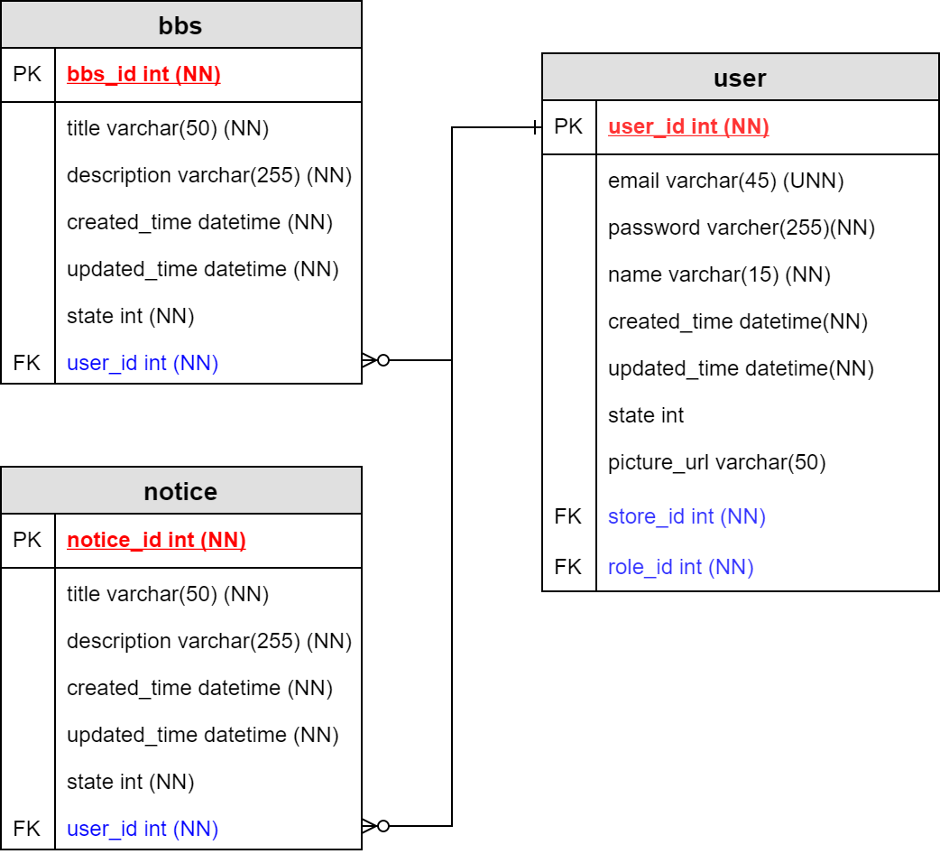
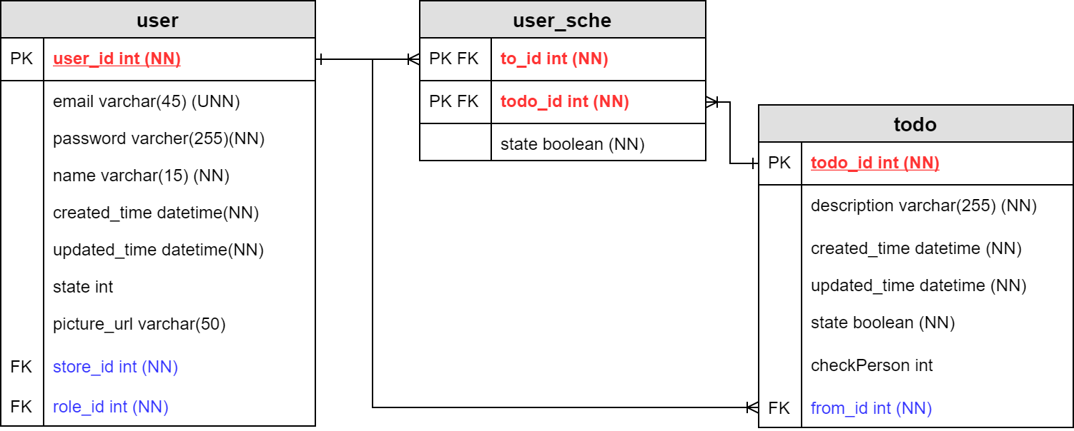
1. 프로젝트 개요 – 프로젝트 ER 다이어그램
<user DB>
<schedule DB>
테이블의 중복을 최소화 하기 위해 정규화
user DB - 직책과 지점을 다른 테이블로 분리
bbs & notice DB - 한 명의 사용자가 여러 개의 게시물을 작성하므로 1:M 관계로 연결
schedule DB - 한 명의 사용자가 여러 개의 일정을 신청하고, 동시에 하나의 일정에 여러 명이 연결되어 있어 M:N관계로 연결
todo DB - 한 명의 사용자가 여러 개의 할 일을 전송하고, 동시에 하나의 할 일에 여러 명이 연결되어 있어 M:N관계로 연결
<todo DB>
<bbs DB>
<notice DB>

Slide 7
목차
1. 프로젝트 개요
2. 프로젝트 역할 분담 및 일정
3. 프로젝트 페이지 별 기능
4. 프로젝트 상세 기능

Slide 8
2. 프로젝트 역할 분담 및 일정 – 프로젝트 역할 분담
Model - 권오인
View - 은정우
Control - 권종환, 김성현
프로젝트 기초 설정 (레이어 아키텍처 구성)
Spring JPA Data 설정 ( Hibernate 사용)
ER 다이어그램 제작 (RDB Modeling)
DTO와 Entity 구별 사용
Repository layer 구성
Service layer 구성
수정이 필요한 부분!!

Slide 9
2. 프로젝트 역할 분담 및 일정 – 프로젝트 기간별 수행 내용
< 간트 차트 >
프로젝트 기간 : 2019. 07. 04 – 2019. 08. 14
프로젝트 설정 :
프로젝트 기능 :
1 Week
7/4 – 7/10
2 Week
7/11 – 7/17
3 Week
7/18 – 7/24
4 Week
7/25 – 7/31
5 Week
8/1 – 8/7
6 Week
8/8 – 8/14
프로젝트 주제 선정
레이어 아키텍처 구성
ER 다이어그램 구성
Web flow 작성
로그인 & 회원가입
Java config 로 변경
공지사항 & 자유게시판
근무 일정 신청 기능
할 일 리스트
화면 구성 정리
프로젝트 보고서 작성

Slide 10
목차
1. 프로젝트 개요
2. 프로젝트 역할 분담 및 일정
3. 프로젝트 페이지 별 기능
4. 프로젝트 상세 기능

Slide 11
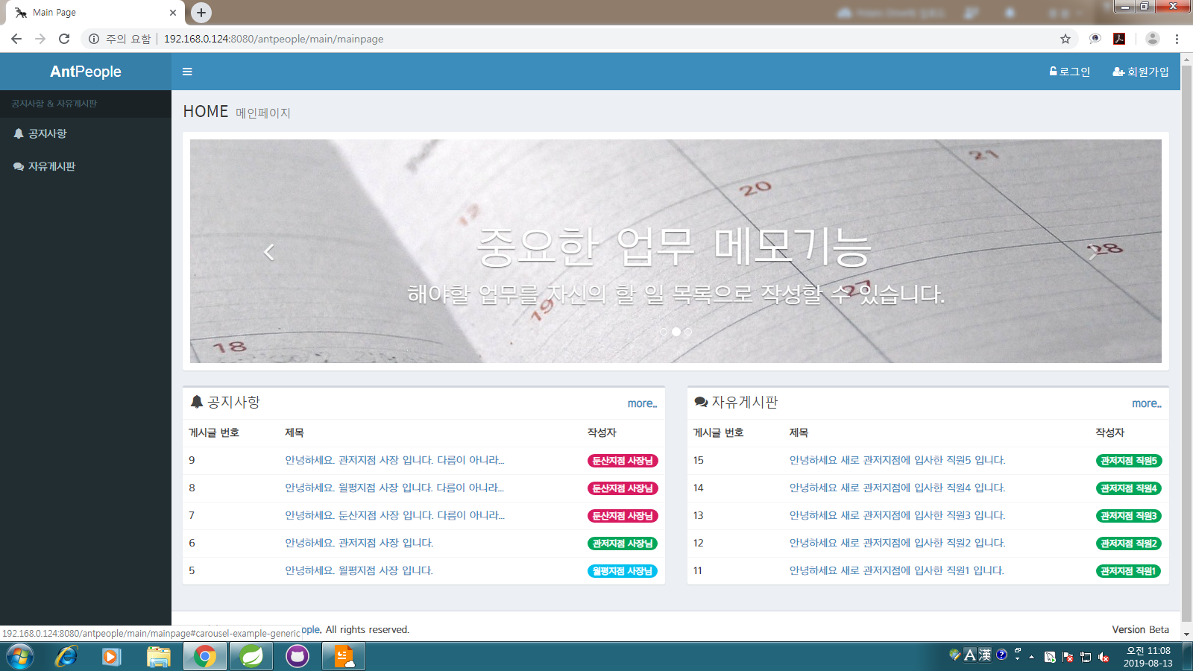
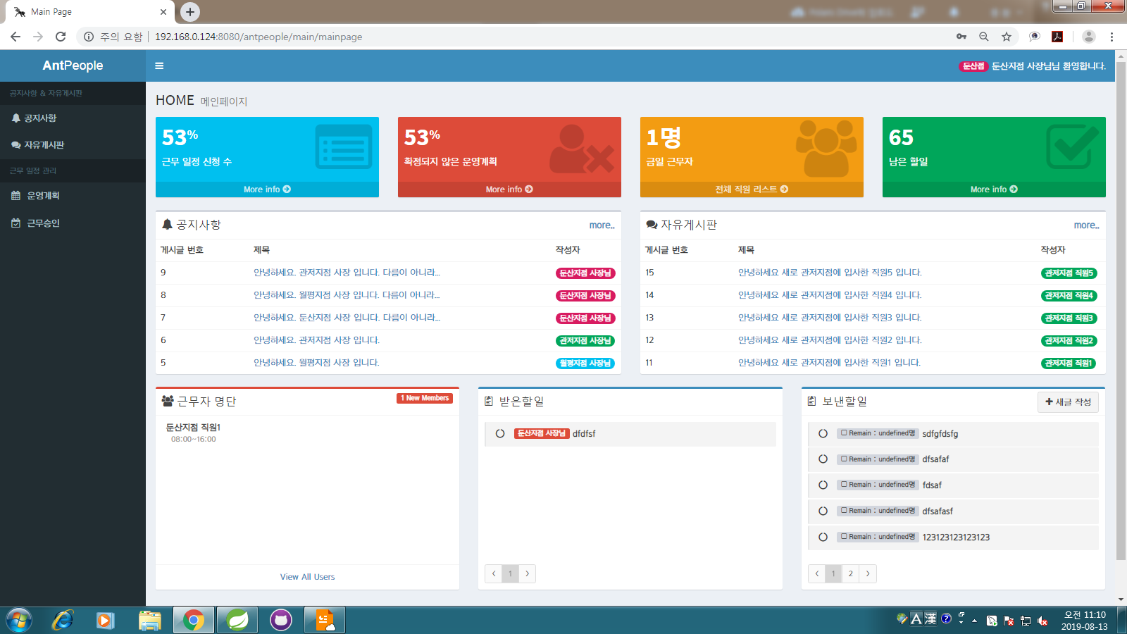
3. 프로젝트 페이지 별 기능 – Home
상세 기능
HOME
특징
로그인을 하지 않을 경우, 메인 화면에 공지사항, 자유게시판만 표현
로그인을 할 경우, 사용자의 직책에 따른 화면 분류
HOME 화면에서는 공지사항, 자유게시판의 최근 5개의 게시물을 볼 수 있음
사용자 로그인 시 근무관련 정보 및 할 일 리스트를 확인 가능

Slide 12
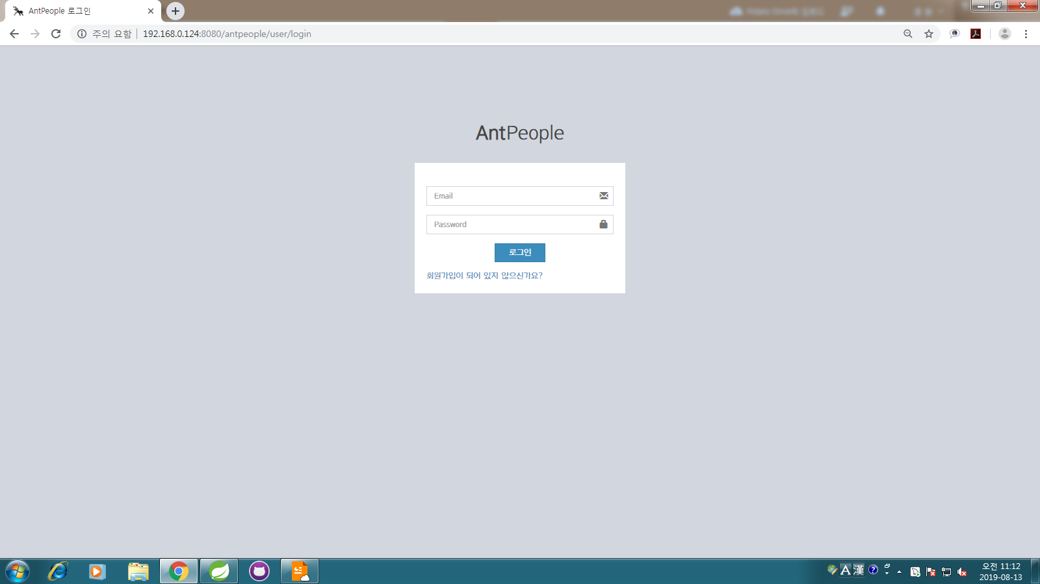
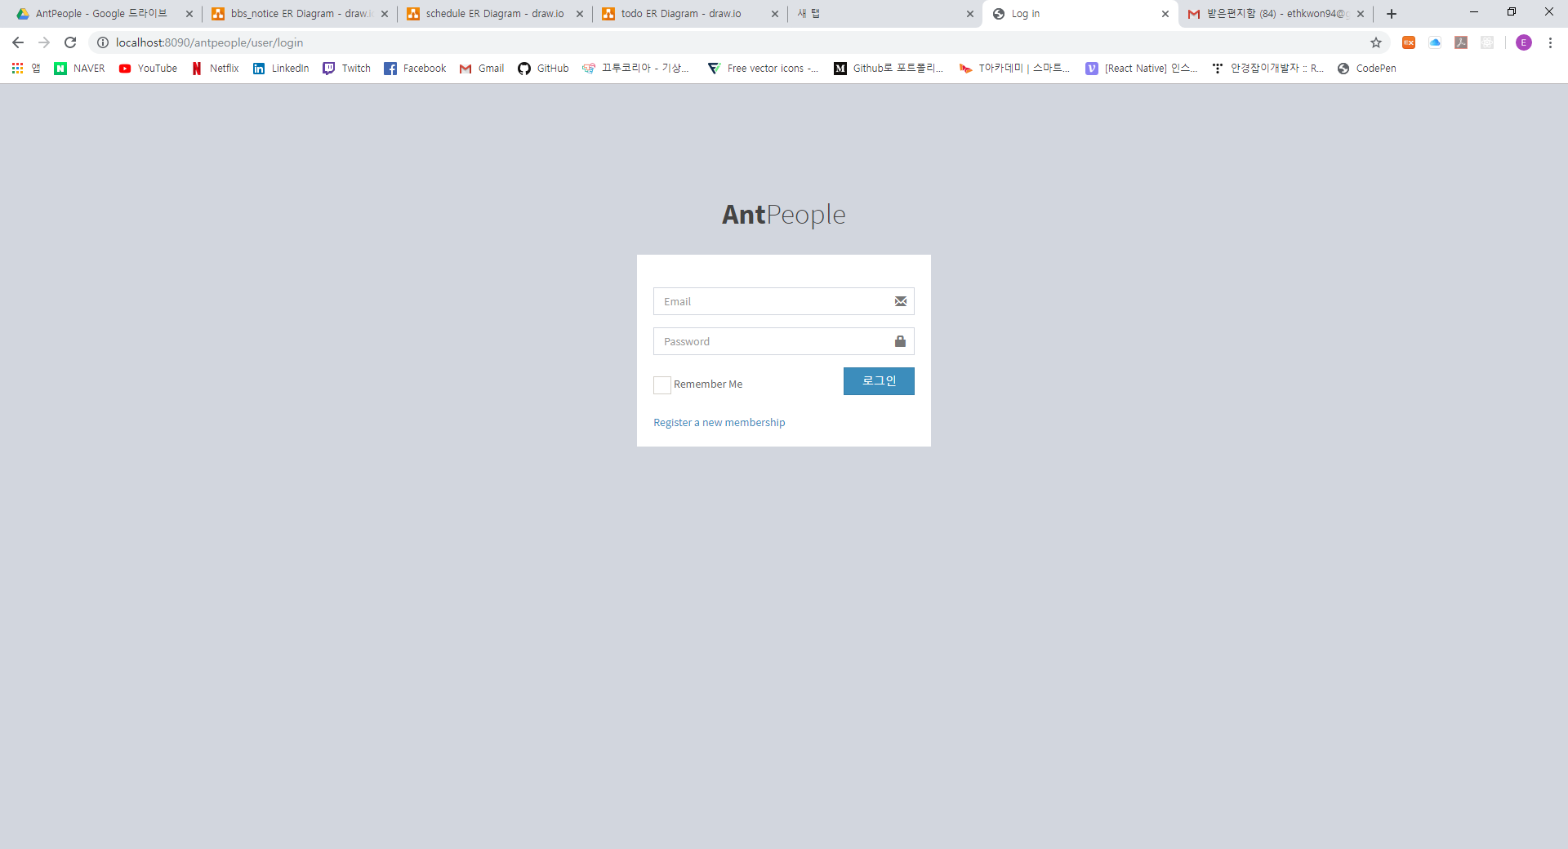
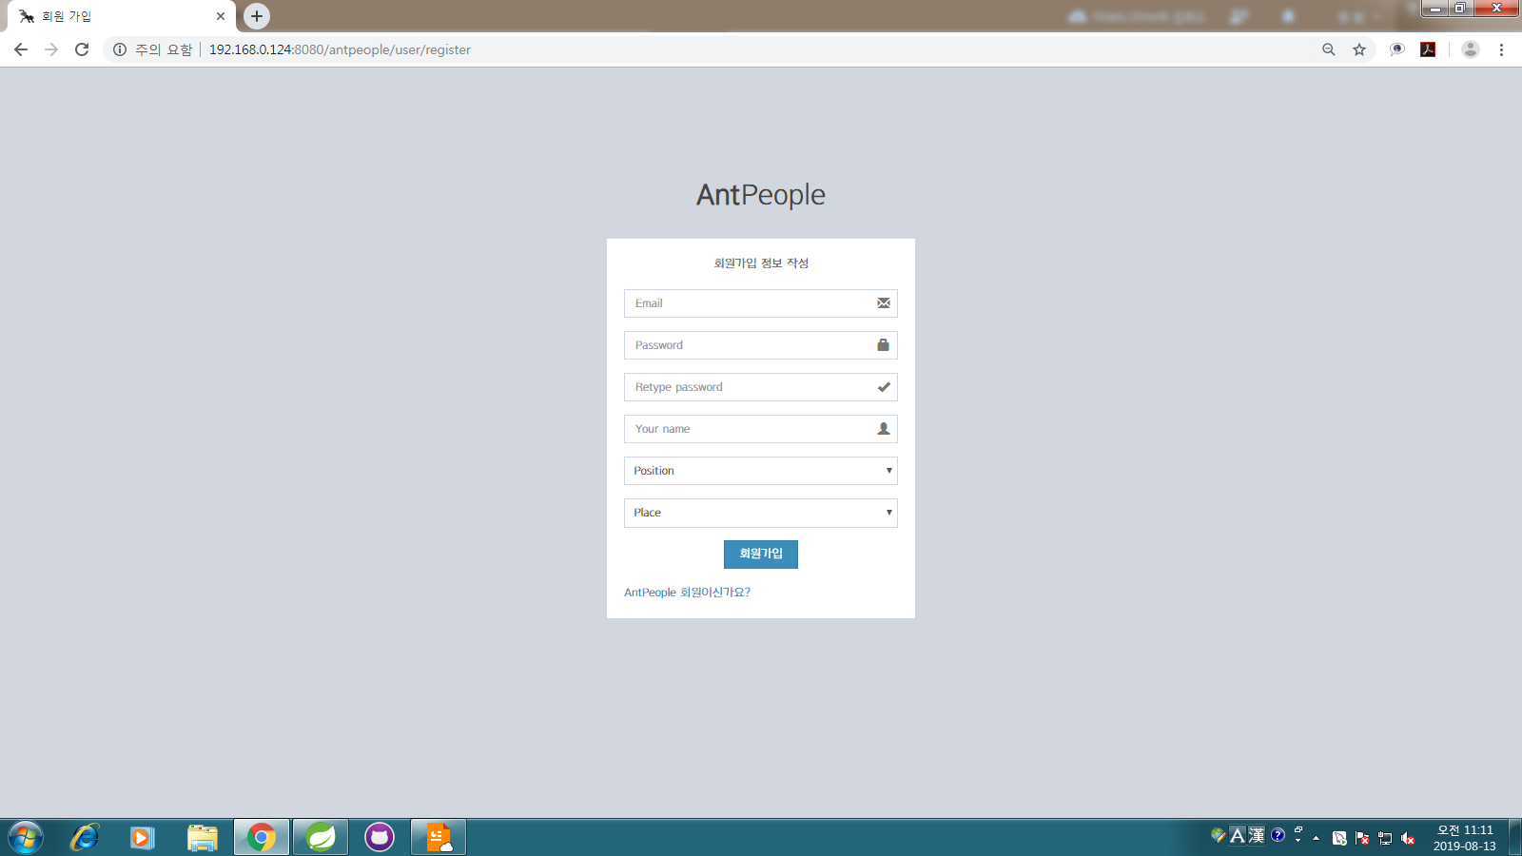
3. 프로젝트 페이지 별 기능 – 로그인 & 회원가입
상세 기능
로그인 & 회원가입
특징
로그인 시 이메일, 비밀번호가 잘못 입력되었을 경우, 어느곳에서 입력이 잘못 되었는지 확인 가능
시간이 지나 세션 만료 시 로그인 페이지로 이동
회원 가입시 DB의 직책, 지점 정보를 활용
회원 가입시 비밀번호는 Spring Security를 통해 BCript 암호화 하여 DB에 저장
회원 가입시 모든 정보가 입력되었는지 확인창을 띄움

Slide 13
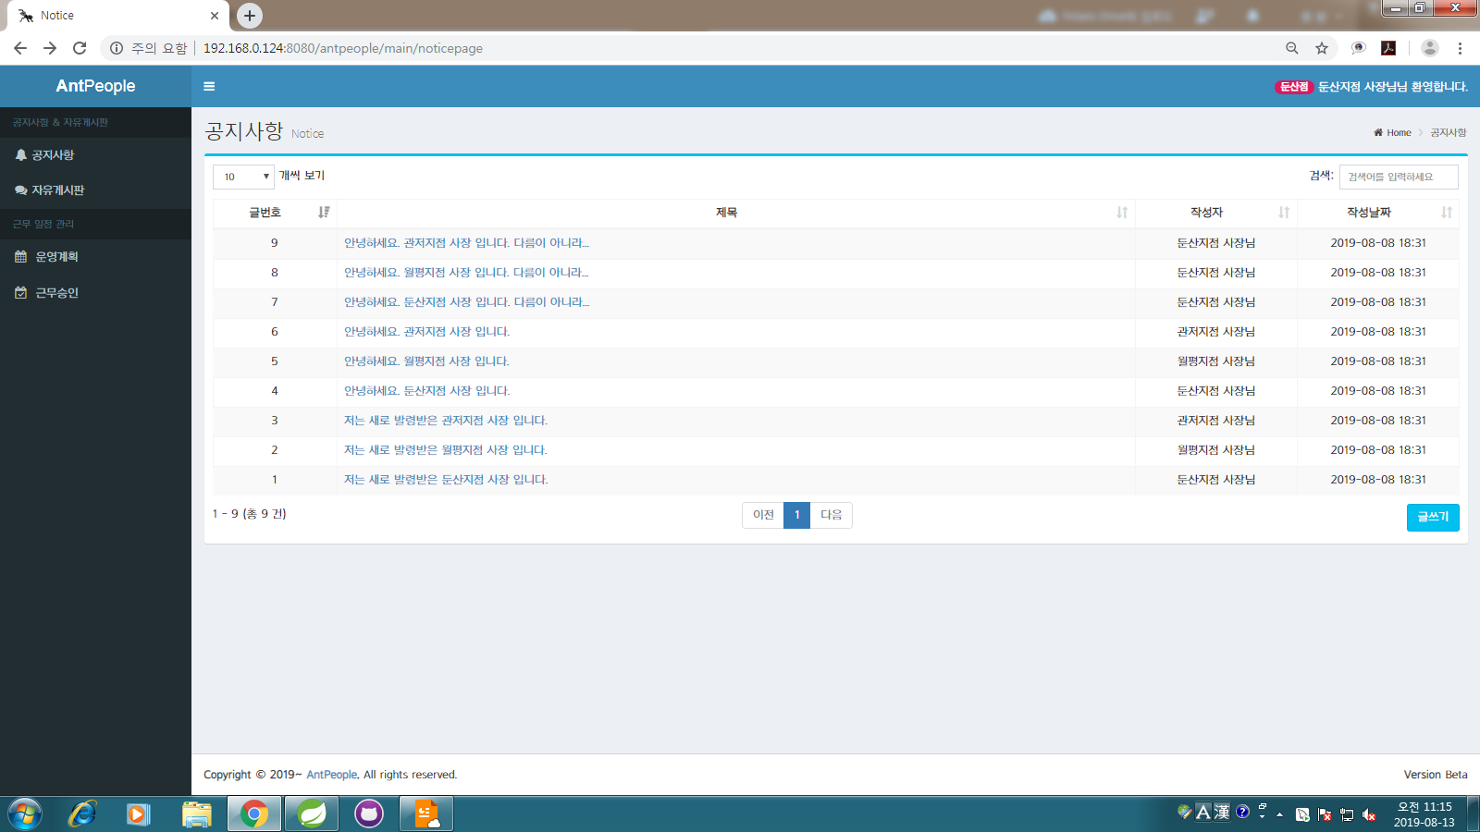
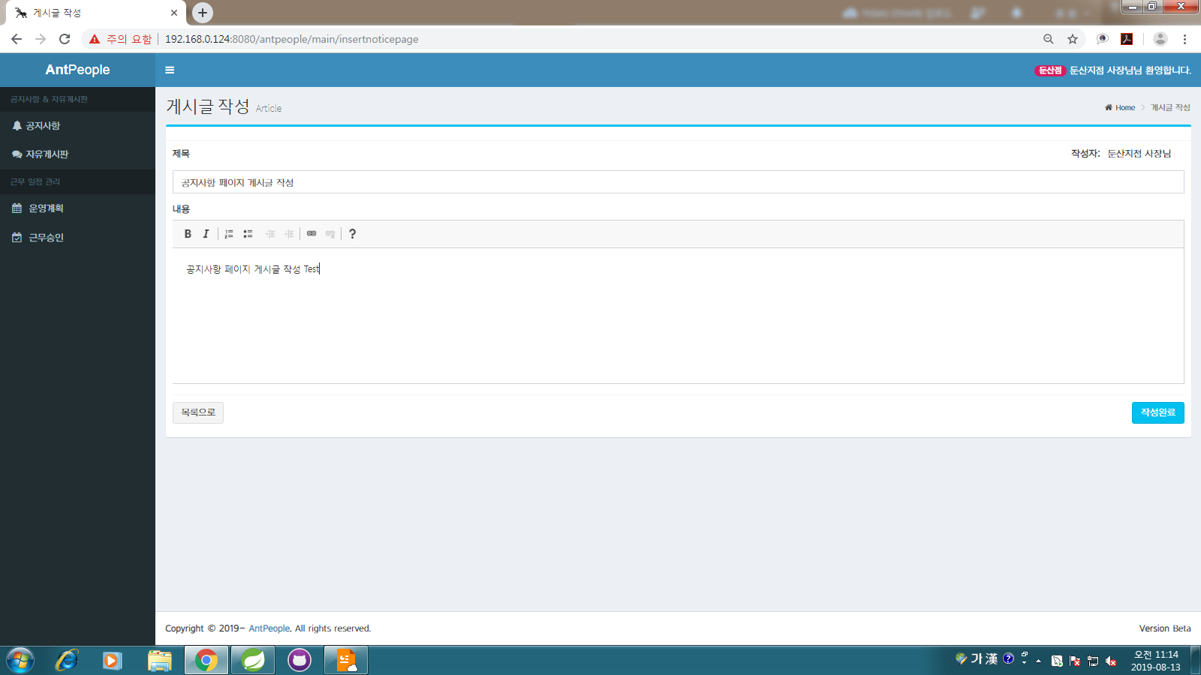
3. 프로젝트 페이지 별 기능 – 공지사항 & 자유게시판
상세 기능
공지사항 & 자유게시판
특징
공지사항은 모든 사용자( 게스트 포함) 확인 가능하지만, 작성은 사장 직책만 가능
자유게시판은 모든 사용자(게스트 포함) 확인 가능하며, 작성은 게스트를 제외한 모든 인원이 가능하다.
공지사항, 자유게시판 자신에 게시물에 한해서만 삭제가 가능하다.

Slide 14

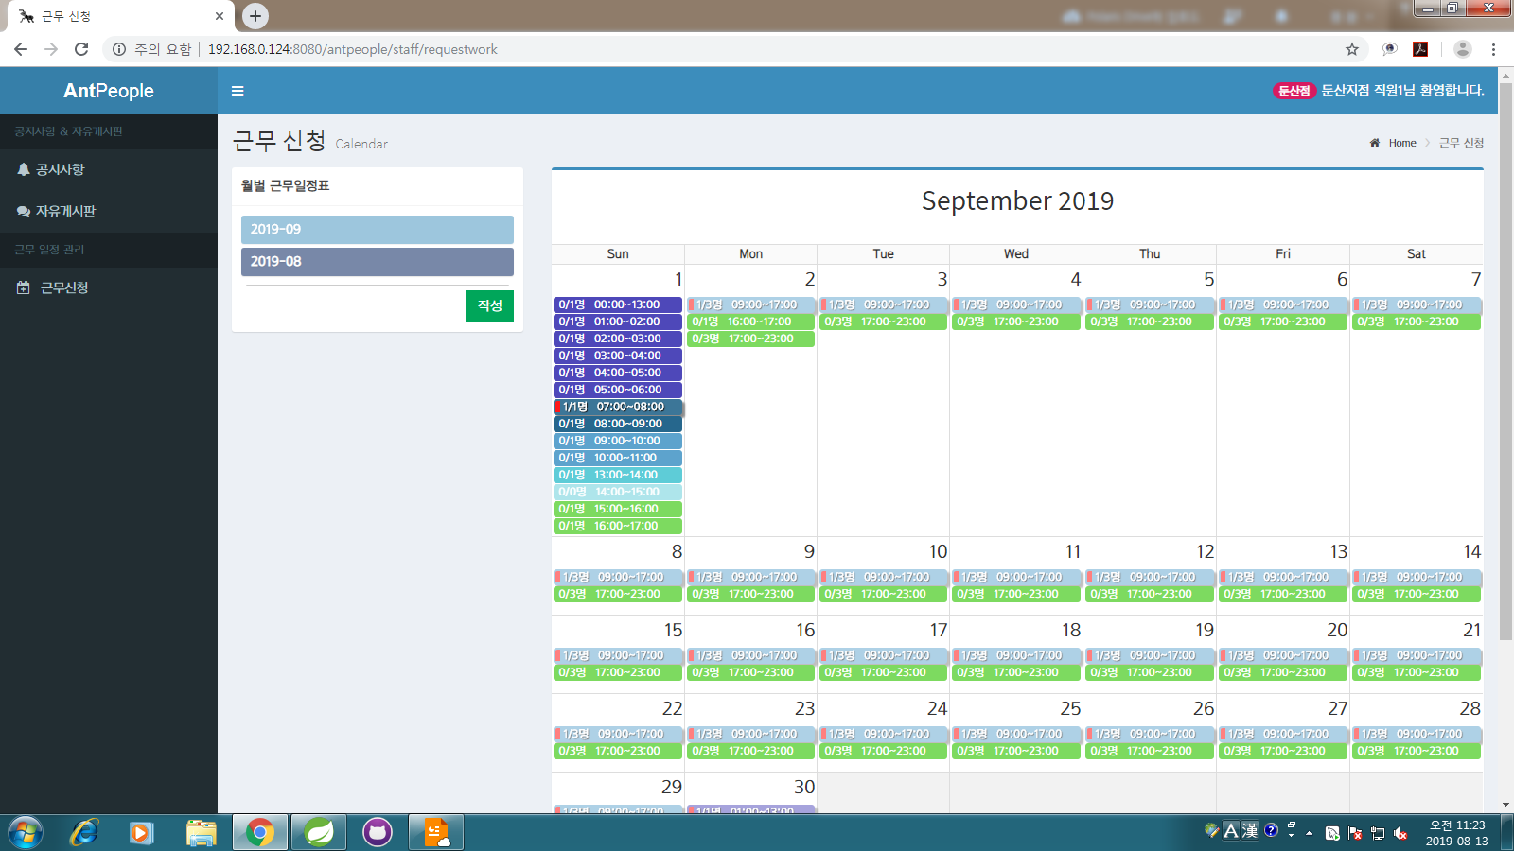
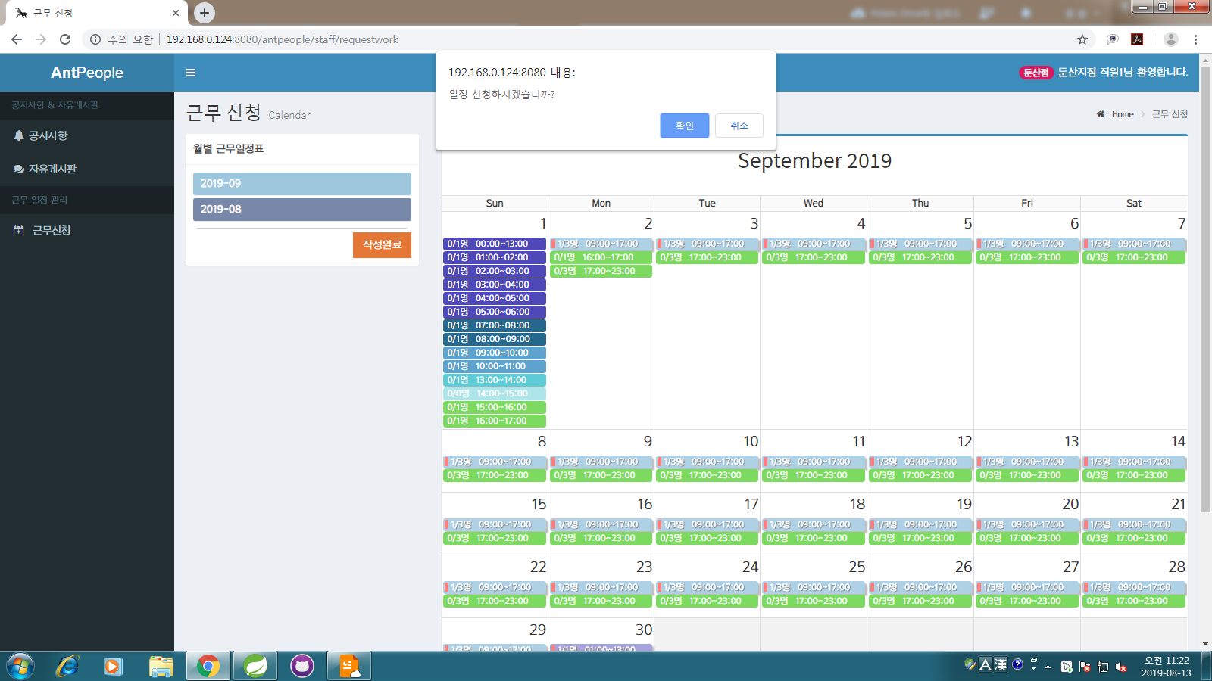





3. 프로젝트 페이지 별 기능 – 근무 일정 관리 (직원)
상세 기능
근무 일정 관리 (직원)
특징
직원 직책은 해당 지점의 사장이 생성한 월별 근무 일정표가 있을 경우에만 근무 신청이 가능하다.
직원 직책은 사장의 근무신청 승인 전 또는 근무 신청 거절이 된 경우에 한해서 근무 신청을 취소 할 수 있다.
<근무 일정 조정 프로세스>
수정이 필요한 부분!!
업무 일정표 제작
근무 신청
근무 승인 및 거절
근무 일정 확정

Slide 15
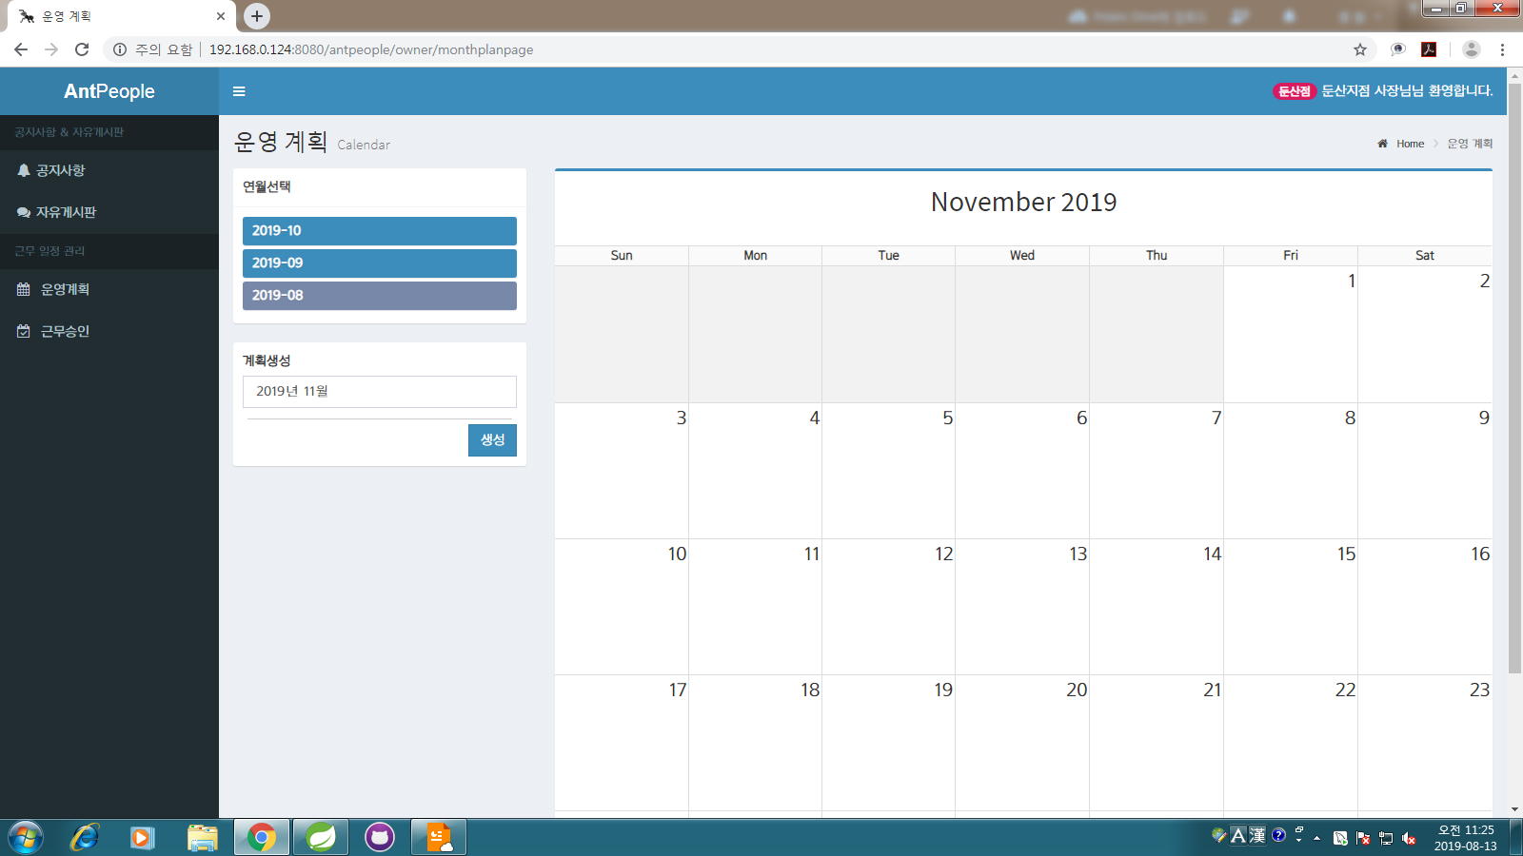
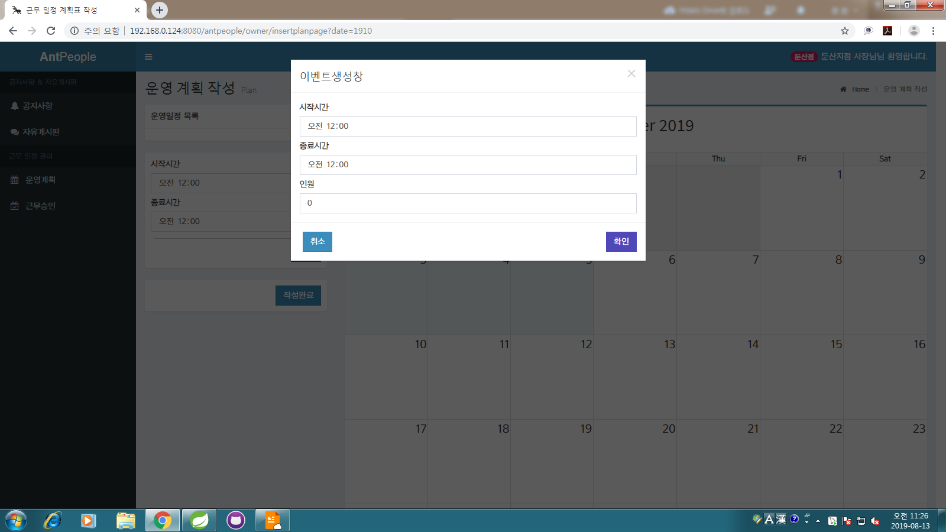
3. 프로젝트 페이지 별 기능 – 근무 일정 관리 (사장)
상세 기능
근무 일정 관리 (사장)
특징
사장 직책은 지점별 월별 근무 일정표를 제작할 수 있으며, 해당 월에 생성된 근무 일정표가 있을 경우, 새로 생성이 아닌 수정만 가능하다.
사장 직책은 직원의 근무 신청에 근무 신청 승인 및 거절을 할 수 있다.
<근무 일정 조정 프로세스>
수정이 필요한 부분!!
업무 일정표 제작
근무 신청
근무 승인 및 거절
근무 일정 확정

Slide 16
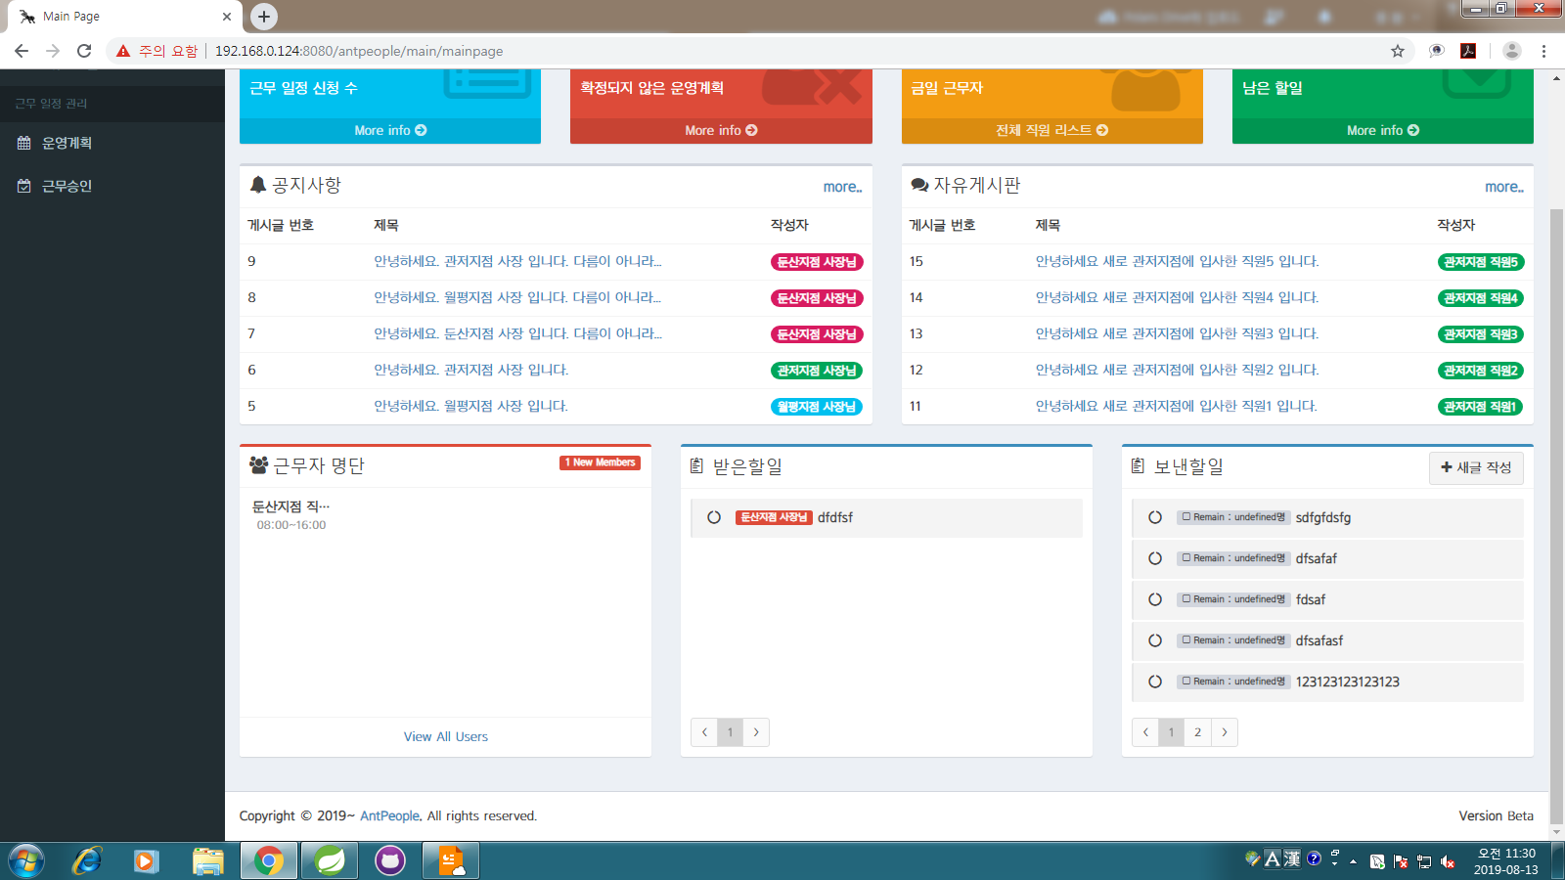
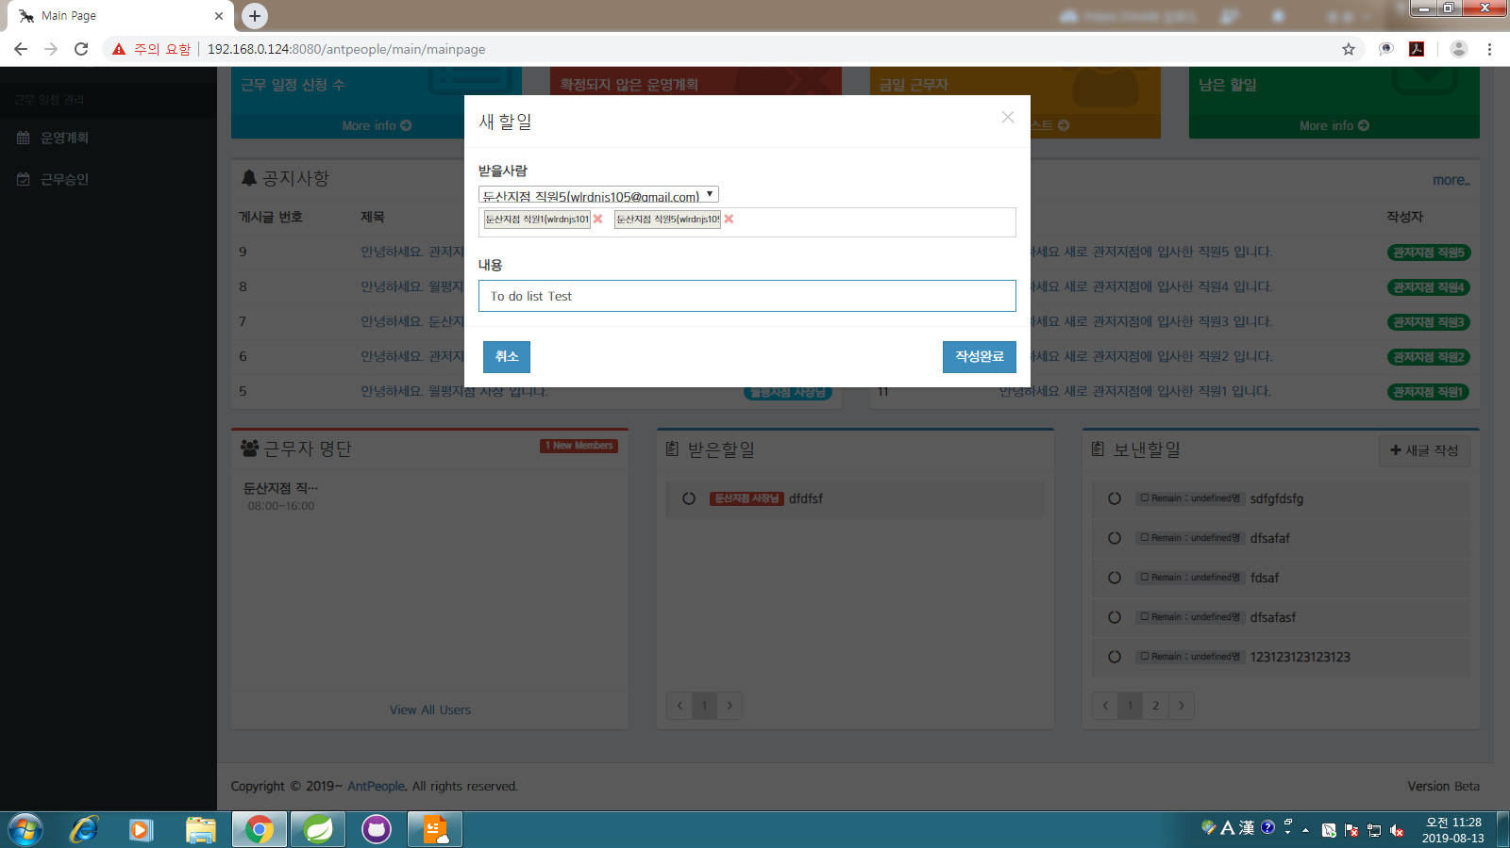
3. 프로젝트 페이지 별 기능 – 할 일 리스트
Login & Regiser
특징
로그인 시 이메일, 비밀번호가 잘못 입력되었을 경우, 어느곳에서 입력이 잘못 되었는지 확인 가능
시간이 지나 세션 만료 시 로그인 페이지로 이동
회원 가입시 DB의 직책, 지점 정보를 활용
회원 가입시 비밀번호는 Spring Security를 통해 BCript 암호화 하여 DB에 저장
회원 가입시 모든 정보가 입력되었는지 확인창을 띄움
수정이 필요한 부분!!

Slide 17
목차
1. 프로젝트 개요
2. 프로젝트 역할 분담 및 일정
3. 프로젝트 페이지 별 기능
4. 프로젝트 상세 기능

